Slide 1

aplicación informativa de curso de futbol
Sean Sáez Fuller
Esteve Terrades i l’illa
20/05/2020 – 18:00

Slide 2
índice
Introducción
Diseño de la aplicación
Mapa de la base de datos
Heroku
Node.js y Postman
Tipos HTTP Node.js
Android studio
Ventanas
Futuras implementación
Muestra del proyecto
Repositorios de los git
Influencia y conclusión

Slide 3

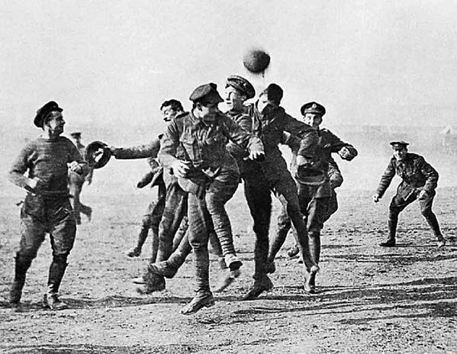
introducción
Quiero a ayudar a la gente a informarse mas sobre los posibles estudios que hay en el futbol de forma telemática, sobretodo ahora que el planeta esta viviendo un momento de crisis por culpa del coronavirus.
Cursos para ser entrenador o jugador.

Slide 4
Diseño de la aplicación
Herramientas:
Android studio
Node.js
PostgreSQL
Heroku
PgAdmin
Postman

Slide 5
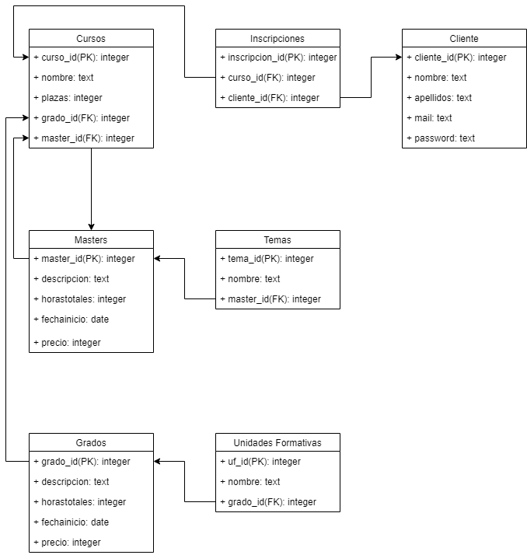
Mapa de la base de datos
Tablas:
Cursos
Clientes
Inscripción
Masters
Temas
Grados
Unidades formativas

Slide 6

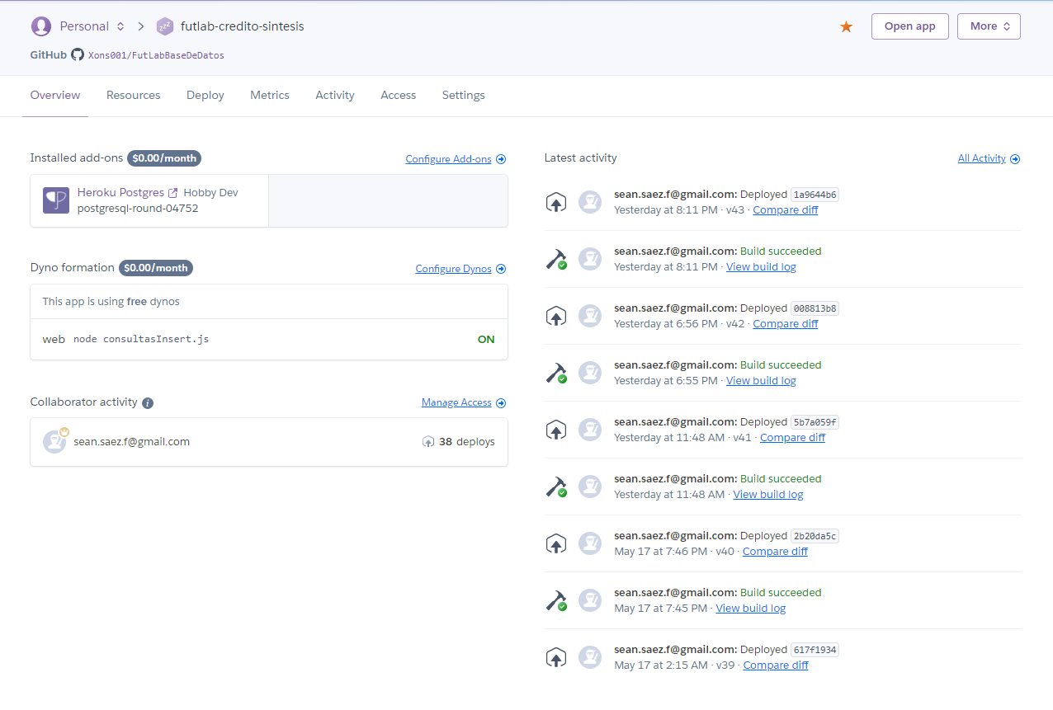
Heroku
Heroku es el servidor donde te da acceso a una base de datos PostgreSQL y se conecta con node.js para hacer querys a la base de datos

Slide 7
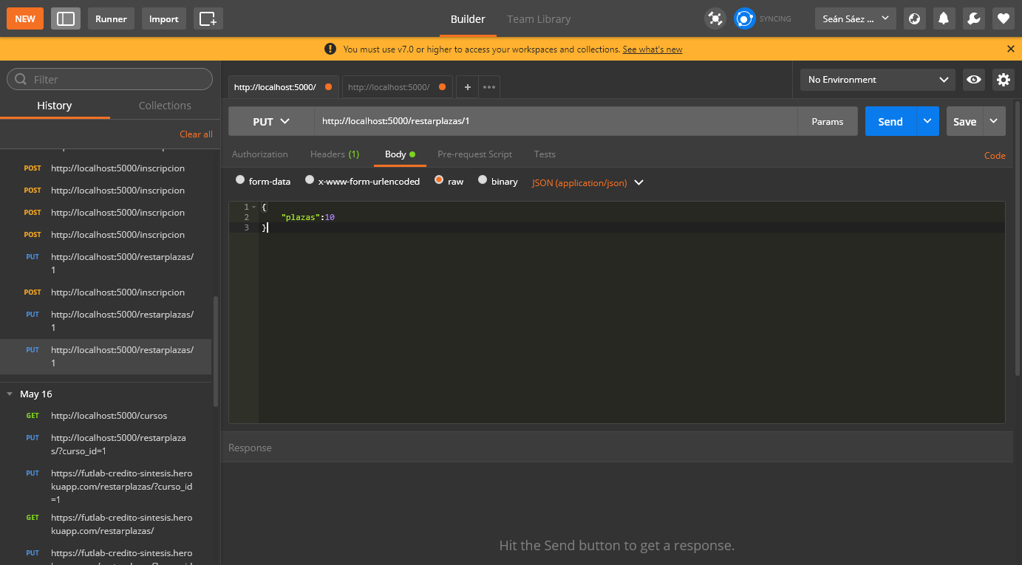
Node
POSTMAN
En node se debe instalar unas cuantas librerías para poder acceder a las base de datos. Para poder realizar diferentes querys hay diferentes tipos pero estos son los 3 mas importantes y los que utilicé:
GET
POST
PUT
Para poder hacer las pruebas de las querys, antes de subirlas a Heroku, utilice este programa para probarlos de forma local.

Slide 8
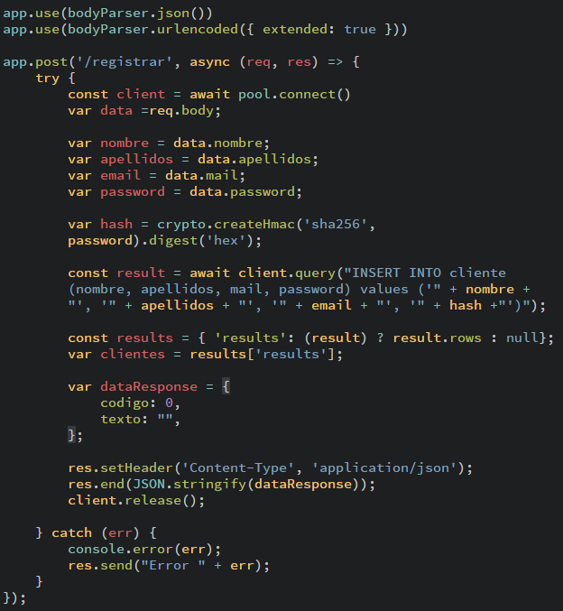
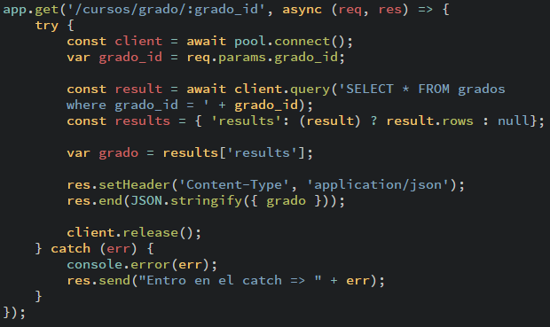
Tipos HTTP de node
GET
POST

Slide 9
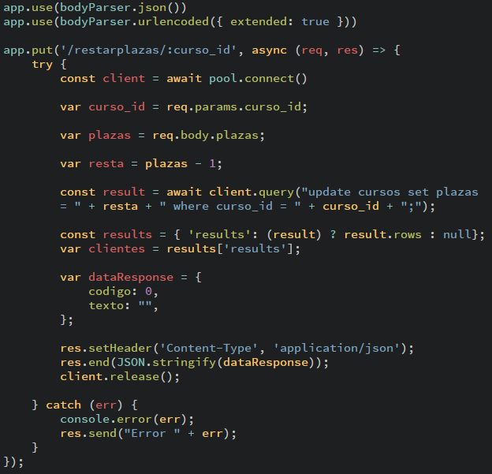
Tipos http de node (2)
PUT

Slide 10
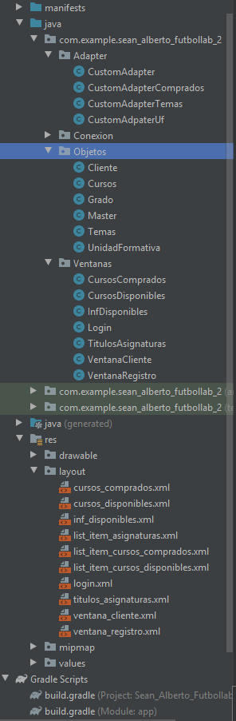
Android studio
Utiliza java i xml.
Aquí tengo todas las clases que utilice en el proyecto.

Slide 11
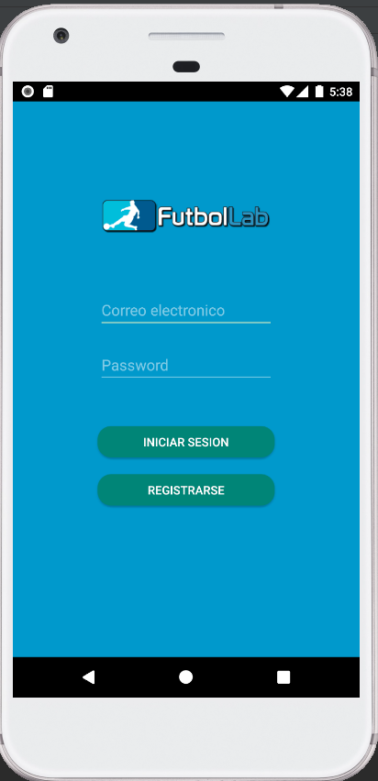
Ventana login

Slide 12
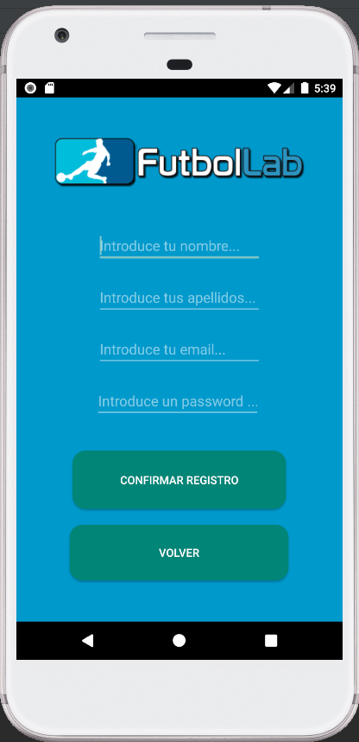
Ventana registro

Slide 13
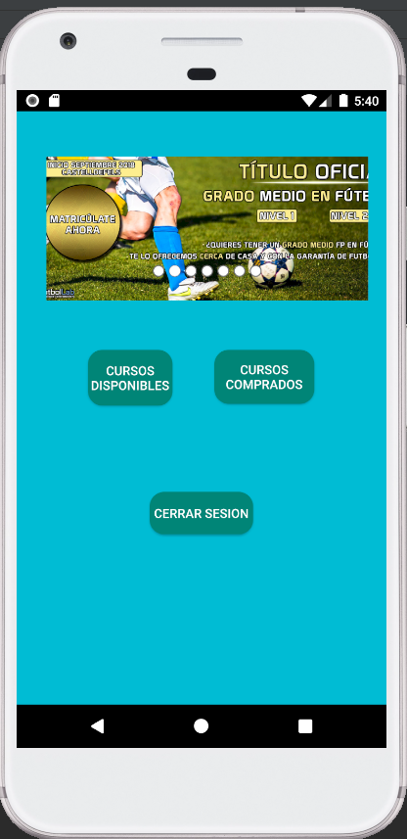
Ventana Cliente

Slide 14
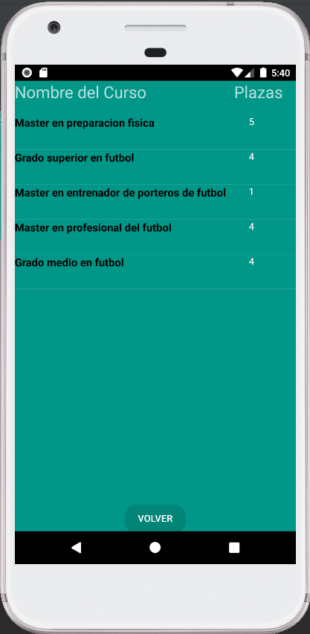
Ventana cursos disponibles

Slide 15
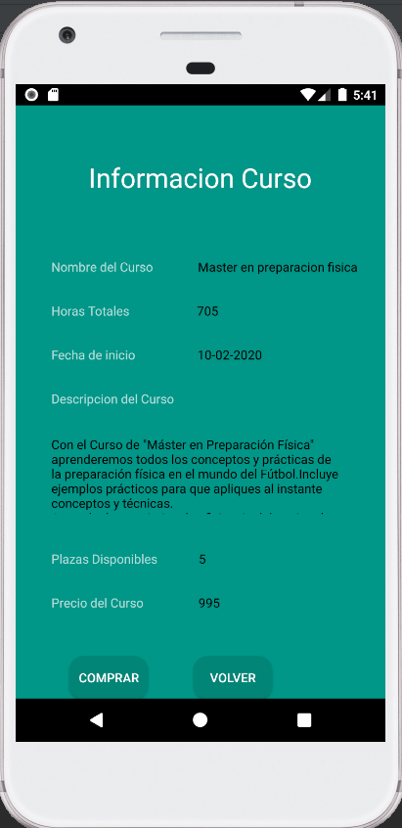
Ventana información del curso

Slide 16
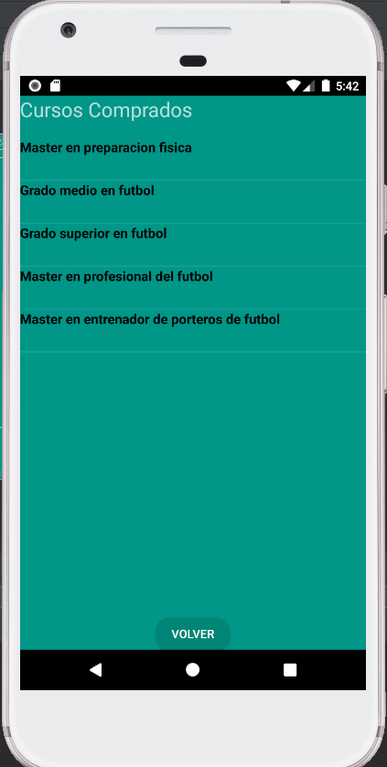
Ventana cursos comprados

Slide 17
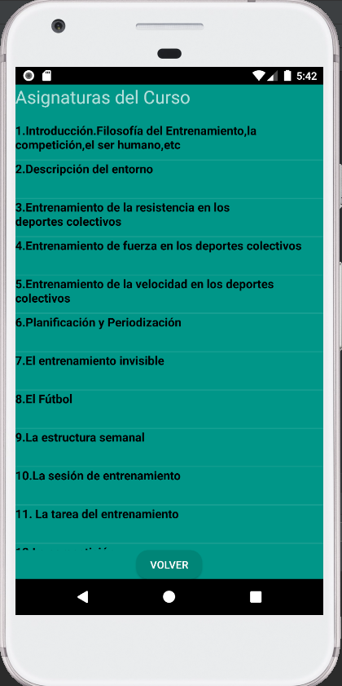
Ventana asignaturas del curso

Slide 18
Futuras implementaciones
Stripe

Slide 19
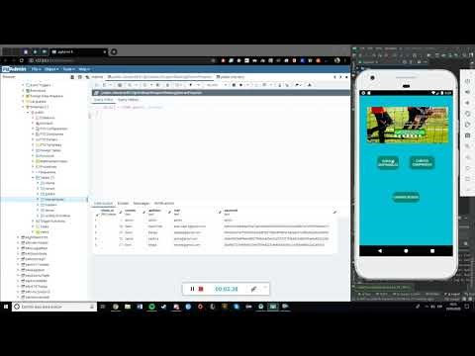
Muestra del proyecto

Slide 20
Repositorios git donde esta toda la información
Proyecto Android Studio
https://github.com/Xons001/FutLabBaseDeDatos/wiki
Proyecto Node.js
https://github.com/Xons001/FutLabProyectoAndroid.git
Link para descargar la aplicación(apk)
https://github.com/Xons001/FutLabProyectoAndroid/tree/master/app/release

Slide 21

Influencia y conclusión
Las antigua empresa en la que estuve haciendo las practicas me influencio a empezar este proyecto yo solo. Así que lo empecé como algo sin rumbo final, solo para practicar, pero finalmente me di cuenta que se me estaban entrando muchas ideas de como hacerlo y seguí avanzando hasta decidir que quería utilizarlo como proyecto final de curso
Mi conclusión es que gracias a este proyecto he llegado a aprender muchas cosas que jamás pensé que llegaría a comprender tan rápido.
He aprendido conceptos básicos y el funcionamiento de javascript.
Lo mismo con XML, aunque aun me falta que aprender un poco mas de este.
Y sobretodo he aprendido a como organizarme yo solo, aunque me costara al principio.
Seguiré completando esta aplicación por mi propia cuenta para aprender.

Slide 22

Alguna pregunta?

